Slide 1





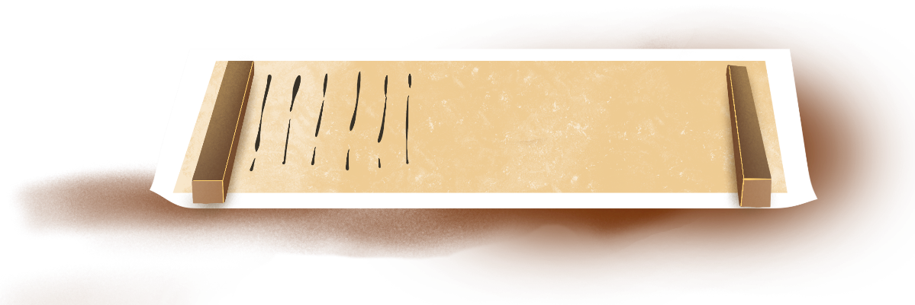
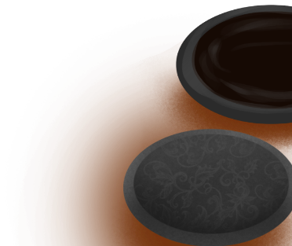
Tiết: …..
Viết bài văn phân tích một tác phẩm văn học (bài thơ thất ngôn bát cú
hoặc tứ tuyệt đường luật)

Slide 2

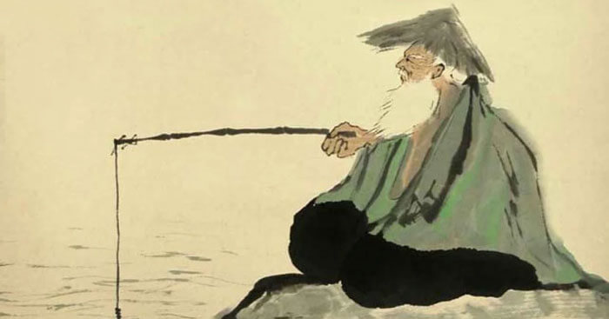

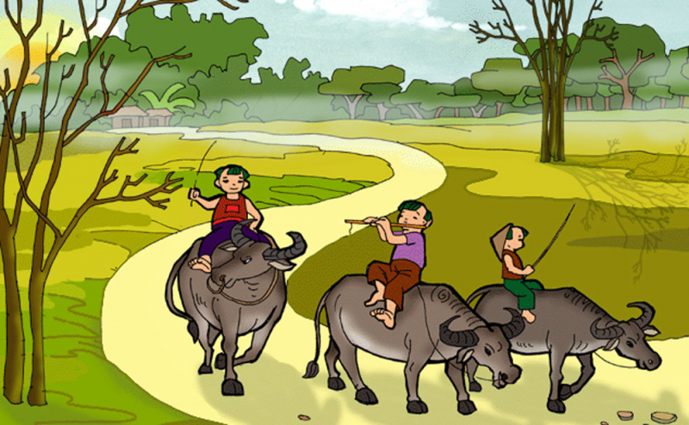
Chúng ta đã học những bài thơ nào thuộc thể thơ thất ngôn bát cú hoặc tứ tuyệt Đường luật ?

Slide 3
I. GIỚI THIỆU KIỂU BÀI
Viết bài văn phân tích một bài thơ thất ngôn bát cú hoặc tứ tuyệt Đường luật
Vận dụng các thao tác, kĩ năng đọc hiểu đã được hình thành, rèn luyện
để

Slide 4
II. YÊU CẦU ĐỐI VỚI KIỂU BÀI
1. Về hình thức
- Bố cục 3 phần: Mở bài, thân bài, kết bài
- Cần tách đoạn giữa các phần (Chữ cái đầu tiên của mỗi đoạn phải lùi vào 1 ô và viết hoa)
- Thân bài có thể tách thành nhiều đoạn
2. Về nội dung

Slide 5

THẢO LUẬN NHÓM 2
Thời gian: 5 phút
Một bài văn phân tích một tác phẩm văn học thơ Đường luật cần đáp ứng những yêu cầu gì về mặt nội dung?

Slide 6
II. YÊU CẦU ĐỐI VỚI KIỂU BÀI
2. Về nội dung
- Giới thiệu khái quát về tác giả và bài thơ (nhan đề, đề tài, thể thơ,…); nêu ý kiến chung của người viết về bài thơ.
01
- Phân tích được nội dung cơ bản của bài thơ (đặc điểm của hình tượng thiên nhiên, con người; tâm trạng của nhà thơ), khái quát chủ đề bài thơ.
02
03
- Phân tích được một số nét đặc sắc về hình thức nghệ thuật
04
- Khẳng định được vị trí, ý nghĩa của bài thơ.

Slide 7

III. PHÂN TÍCH BÀI VIẾT THAM KHẢO
PHIẾU TÌM Ý SỐ 1 PHÂN TÍCH BÀI THƠ: THƯƠNG VỢ - TẾ XƯƠNG
Thông tin cơ bản về tác giả và tác phẩm | Ý nghĩa nhan đề (nếu có) | Đề tài & thể thơ | Bố cục | Nội dung chính | Một số nét đặc sắc về NT
……………………………………… | ……………………………………… | ……………………………………… | ……………………………………… | ……………………………………… | ………………………………………
HS đọc bài viết tham khảo “Phân tích bài thơ Thương vợ của Trần Tế Xương” – SGK trang 48-51, thảo luận nhóm 2 trong 3 phút và hoàn thành phiếu tìm ý số 1.

Slide 8

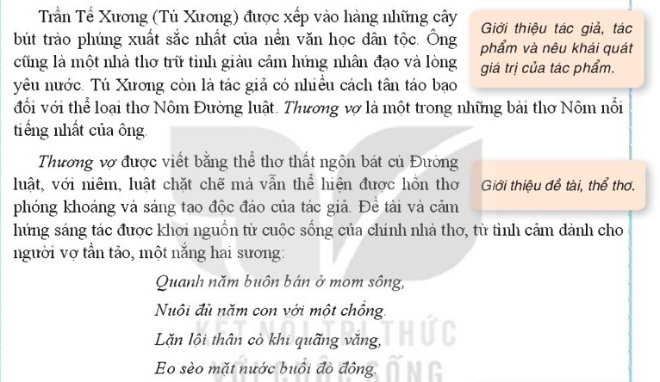
III. PHÂN TÍCH BÀI VIẾT THAM KHẢO
Phân tích bài thơ “Thương vợ” của Trần Tế Xương
(1)
Quanh năm buôn bán ở mom sông, Nuôi đủ năm con với một chồng. Lặn lội thân cò khi quãng vắng, Eo sèo mặt nước buổi đò đông. Một duyên hai nợ âu đành phận, Năm nắng mười mưa dám quản công. Cha mẹ thói đời ăn ở bạc! Có chồng hờ hững cũng như không!
(Hoàng Hữu Yên (Chủ biên), Tinh tuyển văn học Việt Nam, tập 6, NXB Khoa học xã hội, Hà Nội, 2004, tr.1158)
(2)

Slide 9
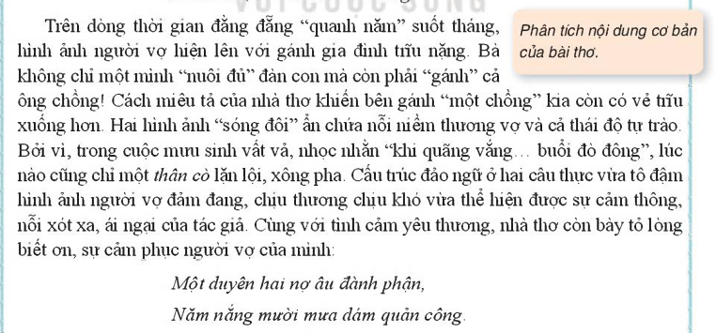
III. PHÂN TÍCH BÀI VIẾT THAM KHẢO
Phân tích bài thơ “Thương vợ” của Trần Tế Xương
Quanh năm buôn bán ở mom sông, Nuôi đủ năm con với một chồng. Lặn lội thân cò khi quãng vắng, Eo sèo mặt nước buổi đò đông. Một duyên hai nợ âu đành phận, Năm nắng mười mưa dám quản công. Cha mẹ thói đời ăn ở bạc! Có chồng hờ hững cũng như không!
(Hoàng Hữu Yên (Chủ biên), Tinh tuyển văn học Việt Nam, tập 6, NXB Khoa học xã hội, Hà Nội, 2004, tr.1158)
(3)

Slide 10
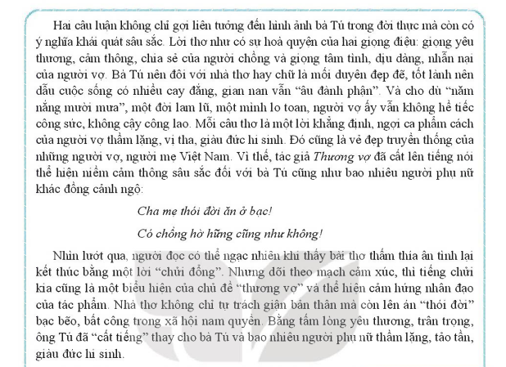
III. PHÂN TÍCH BÀI VIẾT THAM KHẢO
Quanh năm buôn bán ở mom sông, Nuôi đủ năm con với một chồng. Lặn lội thân cò khi quãng vắng, Eo sèo mặt nước buổi đò đông. Một duyên hai nợ âu đành phận, Năm nắng mười mưa dám quản công. Cha mẹ thói đời ăn ở bạc! Có chồng hờ hững cũng như không!
(Hoàng Hữu Yên (Chủ biên), Tinh tuyển văn học Việt Nam, tập 6, NXB Khoa học xã hội, Hà Nội, 2004, tr.1158)

Slide 11
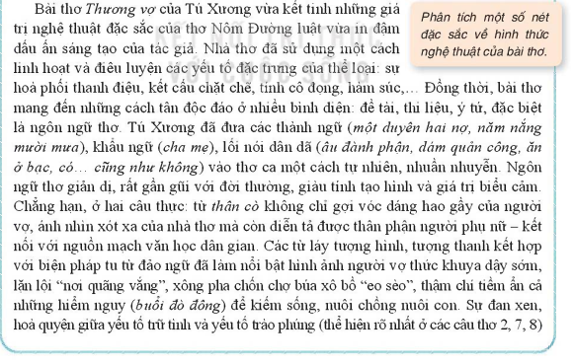
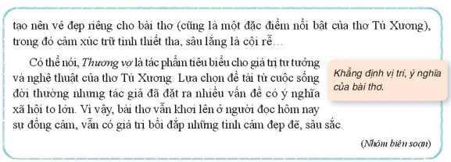
III. PHÂN TÍCH BÀI VIẾT THAM KHẢO
(4)
Quanh năm buôn bán ở mom sông, Nuôi đủ năm con với một chồng. Lặn lội thân cò khi quãng vắng, Eo sèo mặt nước buổi đò đông. Một duyên hai nợ âu đành phận, Năm nắng mười mưa dám quản công. Cha mẹ thói đời ăn ở bạc! Có chồng hờ hững cũng như không!
(Hoàng Hữu Yên (Chủ biên), Tinh tuyển văn học Việt Nam, tập 6, NXB Khoa học xã hội, Hà Nội, 2004, tr.1158)
(5)

Slide 12
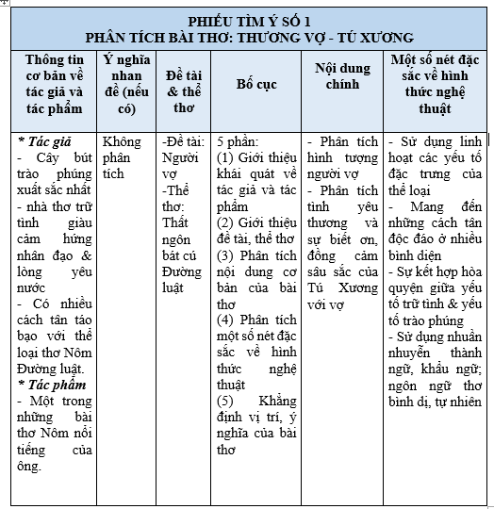
III. PHÂN TÍCH BÀI VIẾT THAM KHẢO
Quanh năm buôn bán ở mom sông, Nuôi đủ năm con với một chồng. Lặn lội thân cò khi quãng vắng, Eo sèo mặt nước buổi đò đông. Một duyên hai nợ âu đành phận, Năm nắng mười mưa dám quản công. Cha mẹ thói đời ăn ở bạc! Có chồng hờ hững cũng như không!
(Hoàng Hữu Yên (Chủ biên), Tinh tuyển văn học Việt Nam, tập 6, NXB Khoa học xã hội, Hà Nội, 2004, tr.1158)

Slide 13
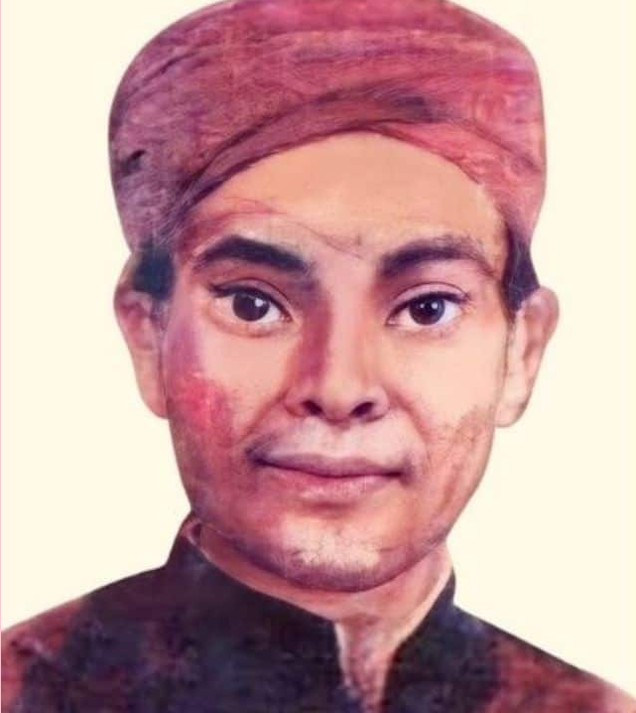


III. PHÂN TÍCH BÀI VIẾT THAM KHẢO
1. Thông tin cơ bản về tác giả và tác phẩm
cây bút trào phúng xuất sắc nhất
nhà thơ trữ tình giàu cảm hứng nhân đạo và lòng yêu nước
Có nhiều cách tân táo bạo với thể loại thơ Nôm Đường luật.
Trần Tế Xương (Tú Xương)

Slide 14
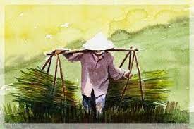
III. PHÂN TÍCH BÀI VIẾT THAM KHẢO
1. Thông tin cơ bản về tác giả và tác phẩm
THƯƠNG VỢ
~ Trần Tế Xương ~
Một trong những bài thơ Nôm nổi tiếng của ông.

Slide 15
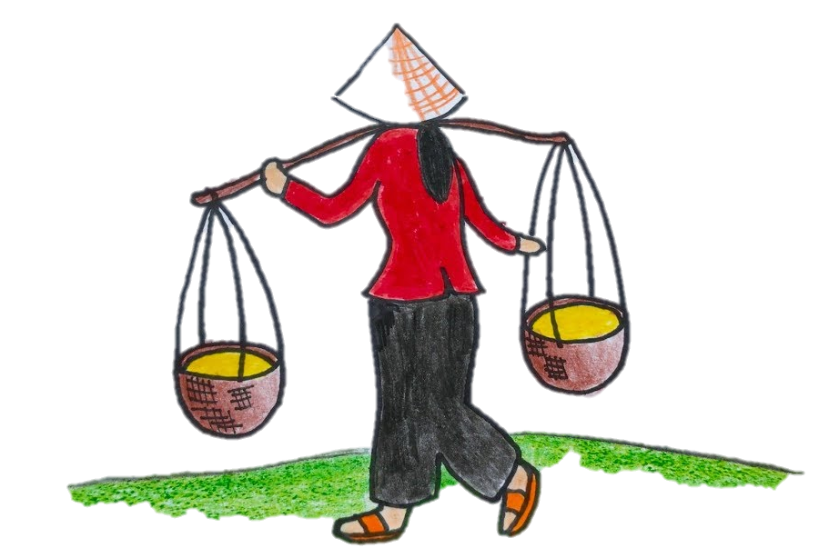
III. PHÂN TÍCH BÀI VIẾT THAM KHẢO
2. Giới thiệu đề tài, thể thơ:
- Đề tài: Người vợ
- Thể thơ: thất ngôn bát cú Đường luật
(1)
Giới thiệu khái quát về tác giả và tác phẩm
(2)
Giới thiệu đề tài, thể thơ
3. Bố cục:
(3)
Phân tích nội dung cơ bản của bài thơ
(4)
Phân tích một số nét đặc sắc về hình thức nghệ thuật
(5)
Khẳng định vị trí, ý nghĩa của bài thơ

Slide 16
III. PHÂN TÍCH BÀI VIẾT THAM KHẢO
Phân tích hình tượng người vợ
4. Nội dung chính:
Phân tích tình yêu thương và sự biết ơn, đồng cảm sâu sắc của Tú Xương với vợ

Slide 17
III. PHÂN TÍCH BÀI VIẾT THAM KHẢO
5. Một số nét đặc sắc về hình thức nghệ thuật
Sử dụng linh hoạt các yếu tố đặc trưng của thể loại: sự hòa phối thanh điệu, kết cấu chặt chẽ, tính cô đọng, hàm súc,…
Mang đến những cách tân độc đáo ở nhiều bình diện: đề tài, thi liệu, ý tứ, đặc biệt là ngôn ngữ thơ.
Sự kết hợp hòa quyện giữa yếu tố trữ tình và yếu tố trào phúng
Sử dụng nhuần nhuyễn thành ngữ, khẩu ngữ; ngôn ngữ thơ bình dị, tự nhiên

Slide 18
III. PHÂN TÍCH BÀI VIẾT THAM KHẢO
6. Khẳng định vị trí, ý nghĩa của bài thơ
THƯƠNG VỢ
Tác phẩm tiêu biểu cho giá trị tư tưởng và nghệ thuật của thơ Tú Xương. Tác giả đặt ra nhiều vấn đề có ý nghĩa xã hội to lớn.
~ Trần Tế Xương ~

Slide 19

IV. THỰC HÀNH VIẾT
Đề bài: Em hãy viết bài văn phân tích một tác phẩm văn học (bài thơ thất ngôn bát cú hoặc tứ tuyệt Đường luật) mà em biết.
1. Trước khi viết
a. Lựa chọn ngữ liệu
Nhiệm vụ: Hoàn thành phiếu tìm ý
Hình thức: Cá nhân
Thời gian: 5 phút
b. Tìm ý
PHIẾU TÌM Ý SỐ 2 PHÂN TÍCH BÀI THƠ: ……………….
Thông tin cơ bản về tác giả và tác phẩm | Ý nghĩa nhan đề (nếu có) | Đề tài & thể thơ | Bố cục | Nội dung chính | Một số đặc sức về hình thức nghệ thuật
…………………………………………………… | …………………………………………………… | …………………………………………………… …………… | …………………………………………………… | …………………………………………………… | ……………………………………………………

Slide 20
IV. THỰC HÀNH VIẾT
Mở bài
Giới thiệu khái quát, ngắn gọn về tác giả và bài thơ (nhan đề, để tài, thể thơ,...), nêu ý kiến chung về bài thơ
1. Trước khi viết
hình tượng thơ
c. Lập dàn ý
Ý 1.Phân tích đặc điểm nội dung
cảm xúc tâm trạng của nhà thơ
khái quát chủ đề của bài thơ
Thân bài
Cách sử dụng thể thơ thất ngôn bát cú hoặc tứ tuyệt Đường luật
Ý 2. Phân tích một số nét đặc sắc về nghệ thuật
Những nét đặc sắc trong nghệ thuật tả cảnh, tả tình
Nghệ thuật sử dụng ngôn ngữ
Kết
bài
Khẳng định vị trí và ý nghĩa của bài thơ

Slide 21
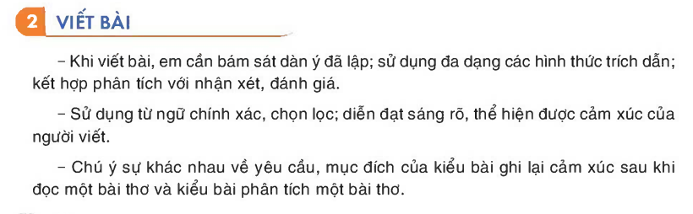
IV. THỰC HÀNH VIẾT
2. Viết bài
Đề bài: Em hãy viết bài văn phân tích một tác phẩm văn học (bài thơ thất ngôn bát cú hoặc tứ tuyệt Đường luật) mà em biết.
Lưu ý

Slide 22
IV. THỰC HÀNH VIẾT
Nhiệm vụ: Hoàn thành bảng kiểm
Hình thức: Nhóm đôi
Thời gian: 5 phút
3. Sau khi viết bài
Đổi bài viết với bạn cùng bàn, đọc lại bài viết của bạn và đánh dấu (X) vào cột tương ứng trong bảng kiểm dưới đây:
BẢNG KIỂM
NỘI DUNG | ĐẠT | CHƯA ĐẠT
Bài viết đã có đầy đủ các thông tin về nhan đề bài thơ tên tác giả đề tài, thể thơ và giá trị của bài thơ.
Bài viết đảm bảo các ý chính thể hiện đặc điểm nội dung và một số đặc sắc nghệ thuật của bài thơ
Bài viết đã có những nhận xét đánh giá về vị trí, ý nghĩa của bài thơ.

Slide 23
IV. THỰC HÀNH VIẾT
Mẫu: Đánh giá bài viết tham khảo “Phân tích bài thơ “Thương vợ” của Trần Tế Xương”
3. Sau khi viết bài
BẢNG KIỂM
NỘI DUNG | ĐẠT | CHƯA ĐẠT
Bài viết đã có đầy đủ các thông tin về nhan đề bài thơ tên tác giả đề tài, thể thơ và giá trị của bài thơ.
Bài viết đảm bảo các ý chính thể hiện đặc điểm nội dung và một số đặc sắc nghệ thuật của bài thơ
Bài viết đã có những nhận xét đánh giá về vị trí, ý nghĩa của bài thơ.
X
X
X

Slide 24
V. LUYỆN TẬP
Em hãy nhắc lại yêu cầu đối với bài viết phân tích một tác phẩm văn học (bài thơ thất ngôn bát cú hoặc tứ tuyệt Đường luật)

Slide 25
V. VẬN DỤNG
Hãy viết bài văn phân tích một tác phẩm văn học (bài thơ thất ngôn bát cú hoặc tứ tuyệt Đường luật) ngoài chương trình SGK.

